Slide 1
QFL- 0341 – Estrutura e propriedades de Compostos Orgânicos
Apresentação
Prof. Dr. Daniel Nopper Silva Rodrigues
dannopper@usp.br

Slide 2
Tópicos da Aula
A) Breve histórico.
B) Alguns fatos interessantes.
C) Bibliografia.

Slide 3
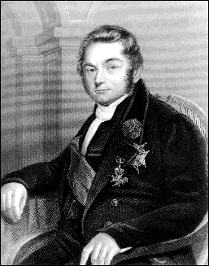
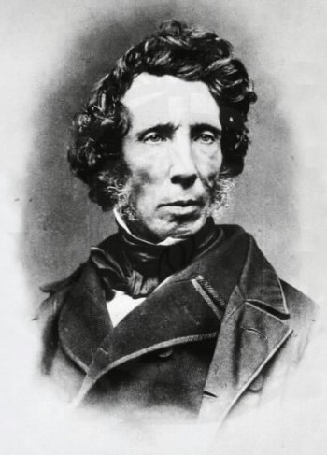
Breve histórico
Jöns Jakob Berzelius (1779 - 1848) foi um químico/médico sueco. Em 1807 ele definiu que:
Substâncias Orgânicas são aquelas derivadas de organismos vivos que contêm força vital imensurável, a essência da vida.
Substâncias Inorgânicas são aquelas derivadas de minerais, as quais faltam força vital.
Friedrich Wöhler (1800 - 1882) foi um químico/médico alemão. Em 1828 produziu pela primeira vez uma substância “orgânica”, a uréia, a partir do cianato de amônio.
Cianato de amônio
Ureia
Depois disso, uma nova definição foi necessária para substâncias orgânicas:
Substâncias que contêm átomos de carbono

Slide 4
Breve histórico
- Hoje existem ca. de 22 milhões de compostos e apenas ca. de 500000 compostos inorgânicos.
- Por que há tantas substâncias que contêm carbono?
O carbono não ganha nem cede elétrons espontaneamente, ele compartilha elétrons com outros átomos de carbono, bem como com outros átomos diferentes.

Slide 5
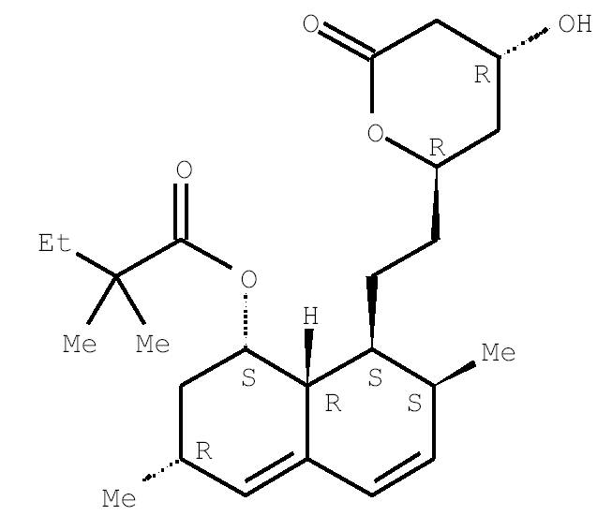
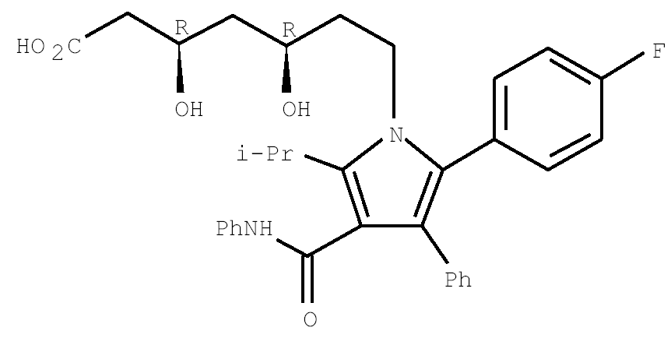
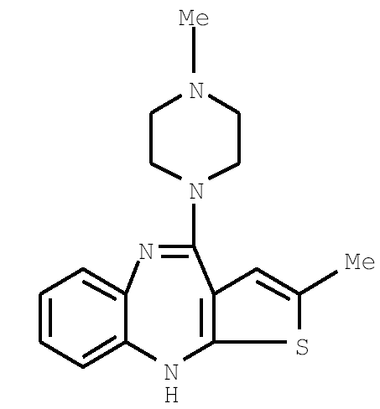
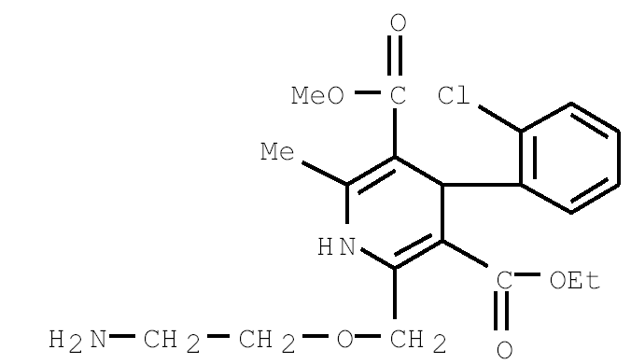
Fatos interessantes
Fármacos mais Vendidos
Lipitor (Pfizer), reduz colesterol, 10,3 Bilhões
Zocor (Merck), reduz colesterol, 6,1 Bilhões
Ziprexa (Eli Lilly), anti-psicótico, 4,8 Bilhões
Norvasc (Pfizer), reduz pressão sanguínea, 4,1 Bilhões

Slide 6
Fatos interessantes
Moléculas Orgânicas com Interesse Teórico
Cubano

Slide 7
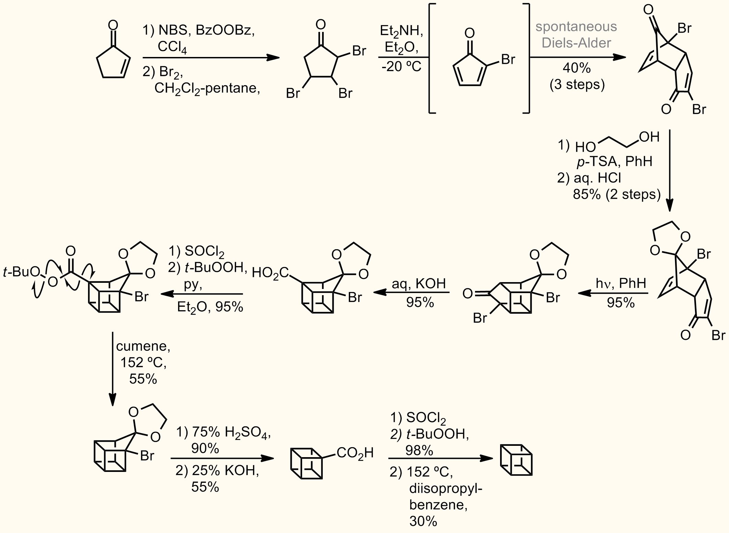
Fatos interessantes
Moléculas Orgânicas com Interesse Teórico

Slide 8
Bibliografia
Organic Chemistry: J. Clayden, N. Greeves, S. Warren, P. Wothers, Oxford, Oxford, 2001.
Substâncias Carboniladas e Derivados: P. Costa, R. Pilli, S. Pinheiro, M. Vasconcellos,Bookman, São Paulo, 2003.
Organic Chemistry: Structure and Function: K. Peter C. Vollhardt, Neil E. Schore, W. H. Freeman; 5th edition, 2005.

